Slide 1
新モビリティ導入に向けた検討状況について
南河内地域での実証実験（先導的モデル事業）
資料２
令和８年６月18日
第９回検討協議会資料

Slide 2
目 次
１. 車両変更による実証実験の進め方 | P１
２．新たに使用する車両 | P２
３．実証実験開始（テスト走行）について | P３

Slide 3
１．車両変更による実証実験の進め方
■経過
R8.3.26 | 「第８回新モビリティ導入検討協議会」において、次のとおり確認 • 不具合の原因調査中のため、３月からの実証実験（テスト走行）開始は延期 • EVMJ車両に拘らず、使用車両についても検討を進める
R8.3.31 | Osaka Metroが、EVMJ車両の全てについて運行を再開せず、今後使用しないことを公表
■実証実験を進める上での前提条件
万博レガシーとして、Osaka Metroに蓄積された自動運転技術と運行ノウハウの継承
■Osaka Metroの自動運転に関する考え方
【方向性】
○2030年度を目途に、自動運転技術の路線バス等への実装をめざしており、将来的には、
国産車を中心にEV車両の導入を検討していく
当面は南河内地域においてOsaka Metro Groupでの運行実績のある国産ディー
ゼルを活用することで自動運転技術のスキルアップを図る
【今後の実証実験の進め方（案）】
南河内地域の実証実験において、国産ディーゼル小型バス車両を使用して進める
1

Slide 4
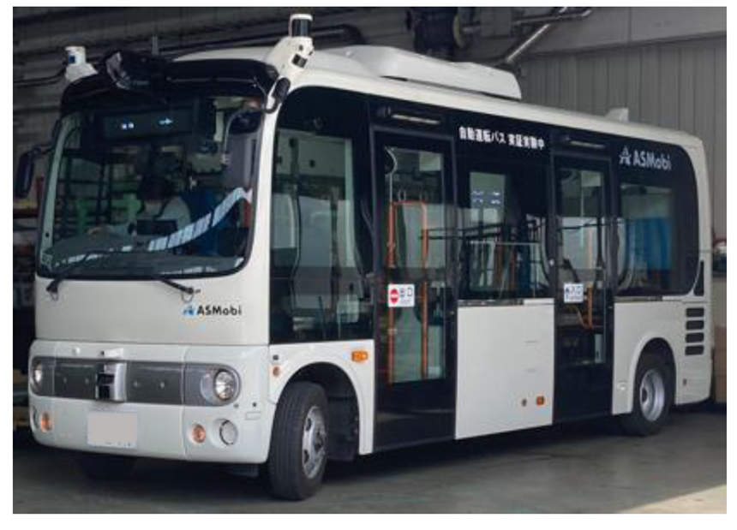
２．新たに使用する車両
■自動運転バス車両概要
車 種 日野ポンチョ
車両寸法 全長 6.99ｍ
全幅 2.08ｍ
全高 3.10ｍ
座席数 12席（運転席含む）
＜Osaka Metroにおける主な運行実績＞
▷ 路線バス（大阪シティバス）
• 2012年から地域・コミュニティ系路線バスとして導入開始
• 2026年現在、大阪市内で９路線を営業運行中
▷ 自動運転バス（Osaka Metro）
• 2022年度に大阪市内で自動運転のテスト走行を実施
• 自動運転レベル２で総延長約800キロメートルの走行を達成
2

Slide 5
３．実証実験（テスト走行）について
■テスト走行（乗客なし）の概要
○乗客を乗せずに、運転士等が乗車し手動運転または自動運転レベル２により、実証運行ルートを
繰り返し走行
＜自動運転システムの調整（車両調整）＞
• 自己位置推定手法であるマップマッチング（※）において、システム上で事前に自動運転車両に設定した
目標軌跡に沿って安定的に走行できるよう、縦・横方向のずれを極力小さくするための調整を行い、
自動運転に必要となる速度及びハンドル操作設定を自動運転システムに反映
※自動運転システム内に予め保存した３Dマップと、自動運転車両に搭載しているLiDAR（レーザー光を照射し、その反射光から物体までの距離や形状、
位置を精密に計測する技術）から得られた点群データとのマッチングを行い、自らの位置を推定する手法
＜運転士トレーニング＞
• 乗務する運転士が適切に危険回避操作等ができるように、運行ルート上における自動運転車両挙動の
特性など、自動運転システムの習熟等を目的とした運転士トレーニングを実施
■テスト走行の開始時期及び期間
○南河内地域において、７月から自動運転バスの実証実験（テスト走行）を開始予定
○テスト走行の期間は、５か月程度を想定
○なお、乗客乗車による実証実験の開始時期は、テスト走行の状況を見極めた上で、改めて判断
７月～実証実験（テスト走行）開始
乗客なし
＜５か月程度＞
運行見極め
テスト走行
・車両調整
・運転士トレーニング など
乗客乗車による
実証実験
3

